Slide 4
Notes:
4

Slide 5
Notes:
5

Slide 6
Notes:
6

Slide 7
Notes:
7

Slide 8
Notes:
8

Slide 9
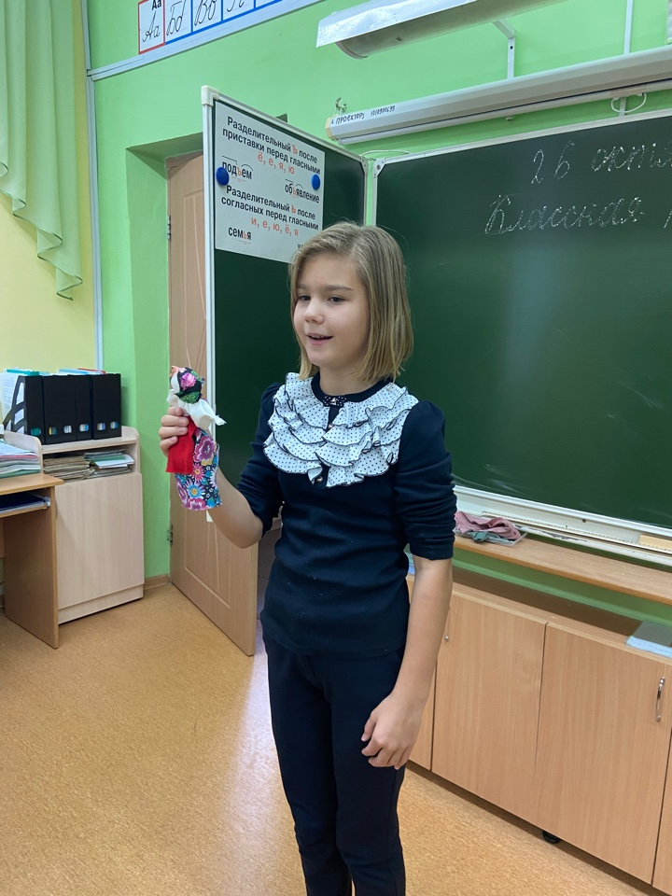
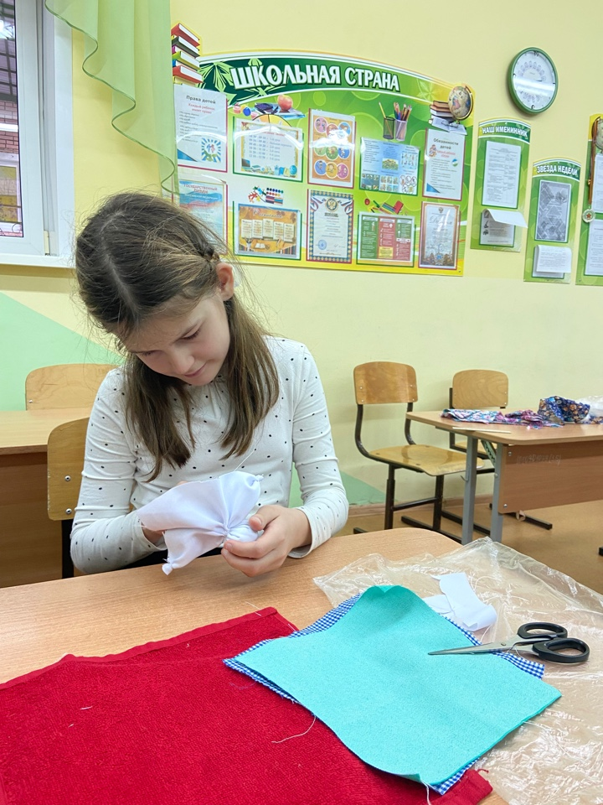
Notes:
9

Slide 10
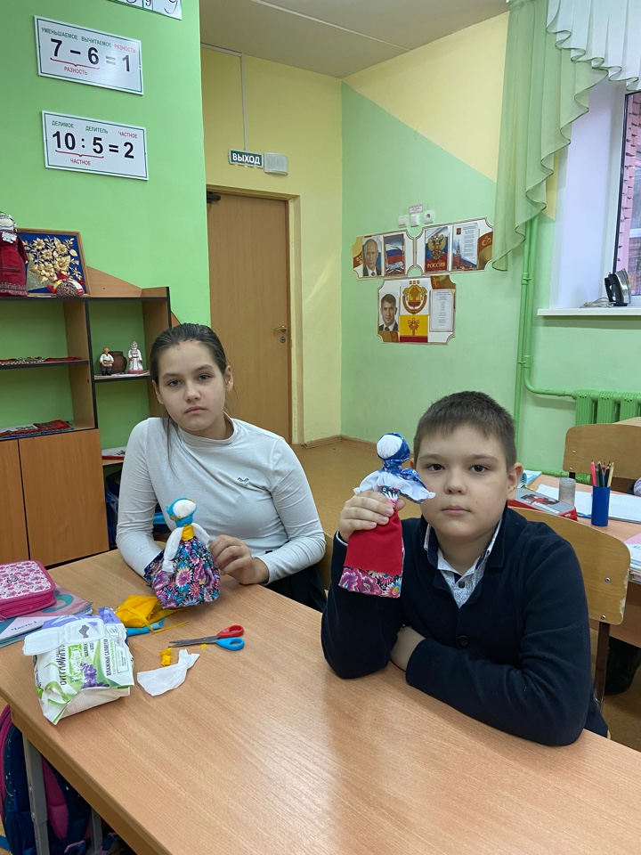
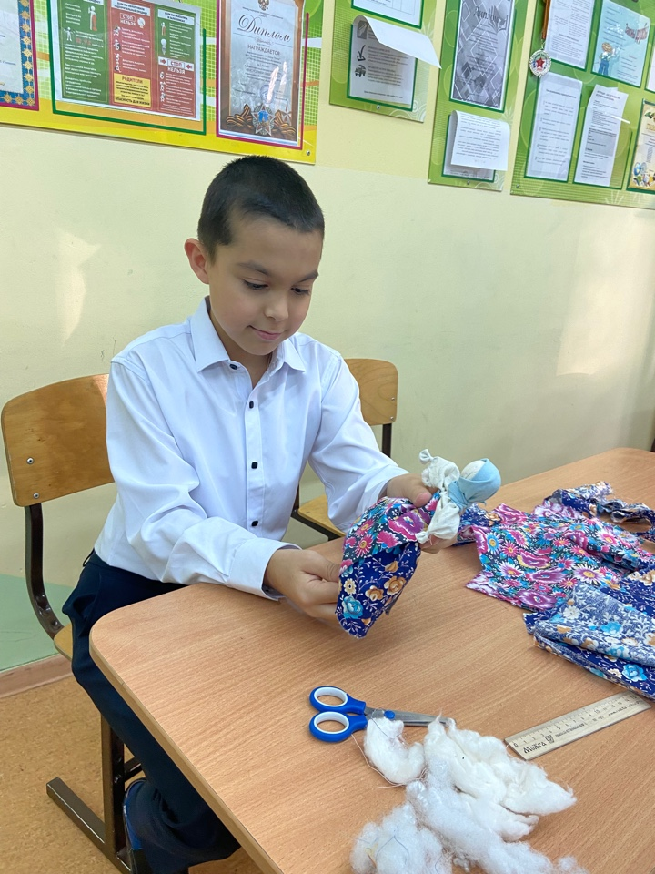
Notes:
10

Slide 11
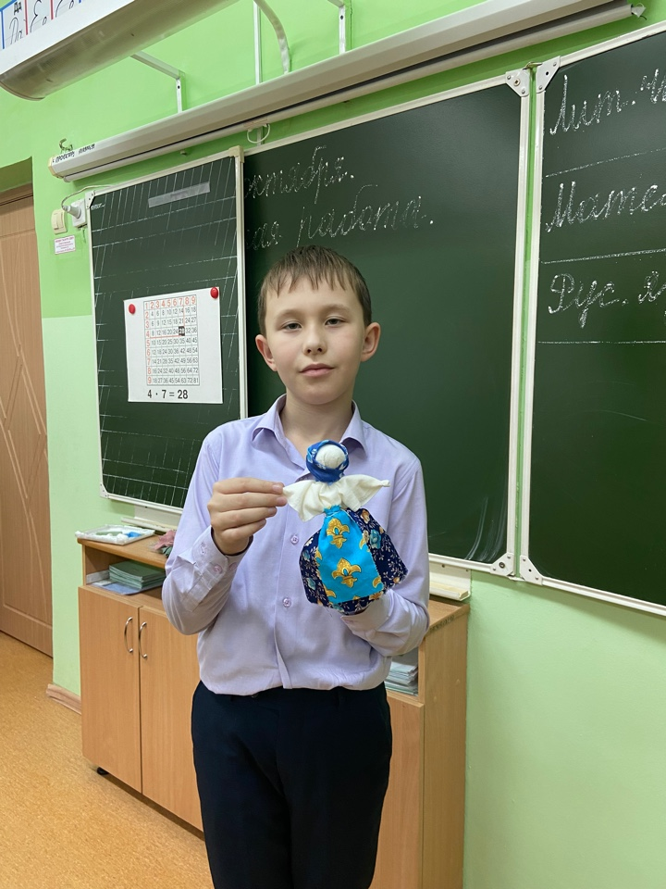
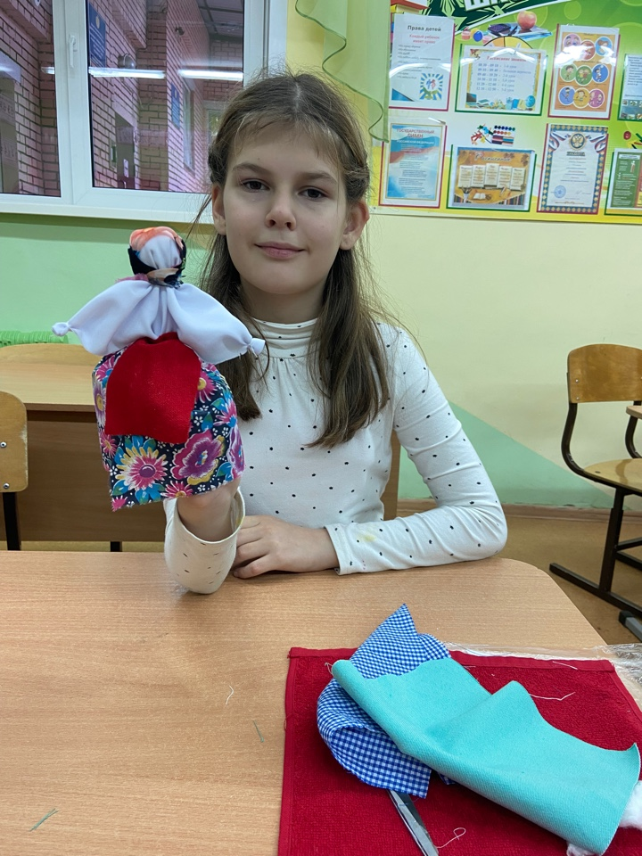
Notes:
11

Slide 12
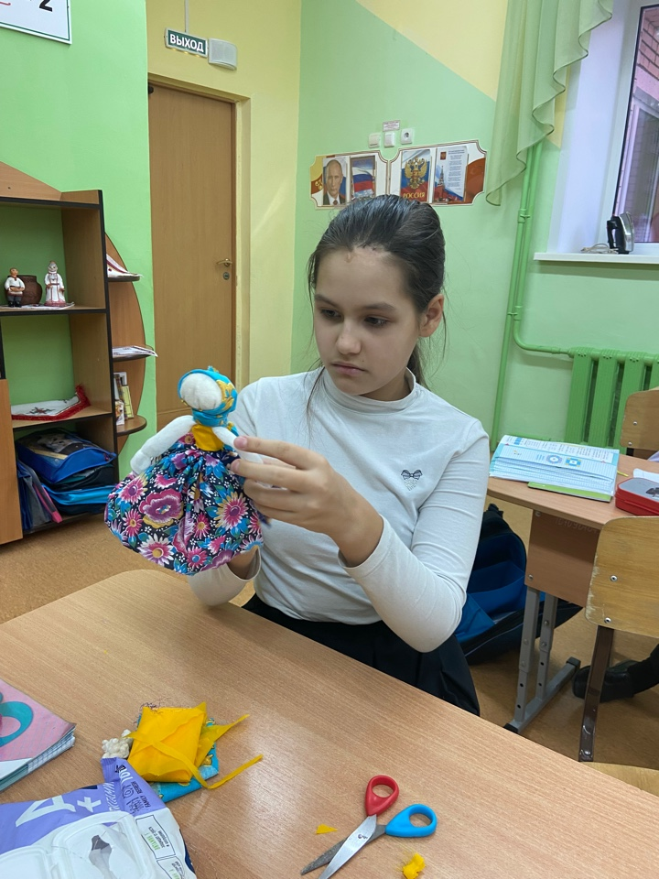
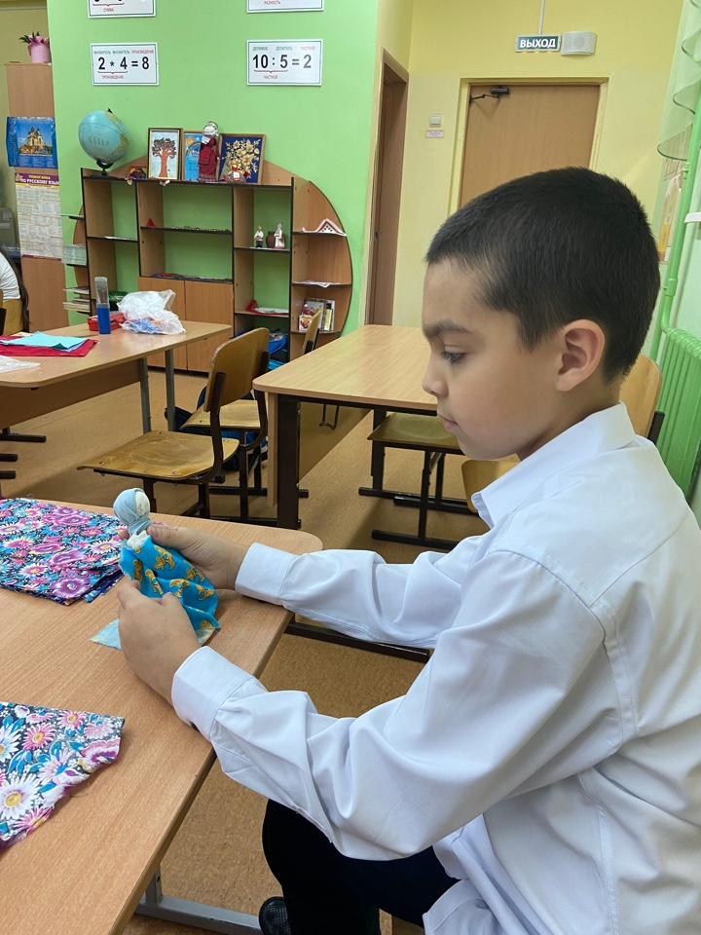
Notes:
12

Slide 13
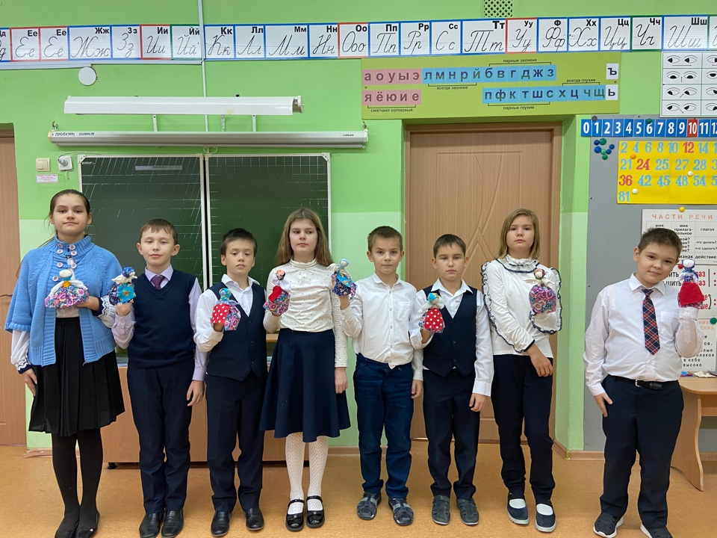
Notes:
13

Slide 14
Notes:
14

